Slide 1
CHÀO MỪNG
CẢ LỚP ĐẾN
BUỔI HỌC NÀY!

Slide 2
KHỞI ĐỘNG
Việt Nam là đất nước có nền kinh tế đang phát triển. Giới trẻ hiện nay phải đứng trước ngã rẽ chọn việc làm theo sở thích hay nhu cầu xã hội. Nếu là em, em sẽ chọn thế nào? Vì sao?

Slide 3
BÀI 5: DỰ ÁN: TỰ ĐÁNH GIÁ MỨC ĐỘ PHÙ HỢP CỦA BẢN THÂN VỚI MỘT SỐ NGÀNH NGHỀ THUỘC LĨNH VỰC
KĨ THUẬT, CÔNG NGHỆ

Slide 4
TIẾN TRÌNH THỰC HIỆN
Tự đánh giá bản thân
Đánh giá mức độ phù hợp nghề nghiệp
1
3
Tìm hiểu
đặc điểm chung của nhóm nghề
Báo cáo và đánh giá dự án
2
4

Slide 5
BƯỚC 1
Tự đánh giá bản thân

Slide 6
1. Tự đánh giá bản thân
Đọc lại các lí thuyết hướng nghiệp trong bài 4, tự quan sát, chiêm nghiệm lại bản thân để làm rõ các đặc điểm năng lực, sở thích, cá tính và bối cảnh gia đình. Sau đó, hoàn thành Phiếu học tập số 1.

Slide 7
PHIẾU HỌC TẬP SỐ 1
Đặc điểm | Biểu hiện
Năng lực | Có hiểu biết về lĩnh vực nghề nghiệp nào nhất?
 | Khả năng nổi trội nhất khi thực hiện hoạt động.
 | Khả năng làm việc trong tập thể.
 | Năng lực học các môn.
 | Khả năng trong học tập, nghiên cứu.

Slide 8
PHIẾU HỌC TẬP SỐ 1
Đặc điểm | Biểu hiện
Sở thích | Loại công việc yêu thích.
 | Đối tượng lao động yêu thích.
 | Môi trường làm việc yêu thích.
Cá tính | 5 nét cá tính đặc trưng, nổi trội của bản thân.
Bối cảnh gia đình | Điều kiện kinh tế gia đình.

Slide 9
BƯỚC 2
Tìm hiểu đặc điểm chung của nhóm nghề

Slide 10
2. Đặc điểm chung của nhóm nghề
Làm việc nhóm, thực hiện các yêu cầu:
Thảo luận về những đặc điểm chung của nhóm nghề kĩ thuật và những yêu cầu về năng lực, tính chất công việc, điều kiện làm việc và cơ hội phát triển nghề nghiệp.

Slide 11
Gợi ý câu hỏi thảo luận
Tên nghề.
Nội dung và tính chất lao động của nghề.
Những điều kiện cần thiết để tham gia lao động trong nghề.
Những chống chỉ định y học (đặc điểm tâm lí, bệnh tật,… không phù hợp với nghề).
Những điều kiện đảm bảo cho người lao động.
Nhu cầu tuyển dụng 3 – 5 năm tới.

Slide 12
BƯỚC 3
Đánh giá mức độ
phù hợp nghề nghiệp

Slide 13
3. Đánh giá mức độ phù hợp nghề nghiệp
Lập bảng đánh giá mức độ phù hợp nghề nghệp (SGK tr. 31).
Dựa vào kết quả đánh giá để xếp loại bảng thân có phù hợp với nghề hay không?

Slide 14
Hướng dẫn đánh giá kết quả
Tổng điểm | Xếp loại mức độ
1 – 3 | Không phù hợp
4 – 6 | Phù hợp một phần
7 – 10 | Phù hợp hoàn toàn
Bước 1: Tính điểm cho mỗi lựa chọn:
Mỗi dấu “x” ở cột 3 được tính 1 điểm.
Mỗi dấu “x” ở cột 4 được tính 0 điểm.
Nếu để cột trống được tính 0 điểm.
Bước 2: Tính tổng điểm tất cả các lựa chọn ở cột 3.
Bước 3: Xếp loại kết quả đánh giá.

Slide 15
Tiêu chí đánh giá | Không phù hợp | Phù hợp một phần | Phù hợp hoàn toàn
Năng lực | Năng lực của HS không tương ứng với yêu cầu về năng lực của ngành nghề kĩ thuật, công nghệ. | Năng lực của HS đáp ứng được một phần yêu cầu về năng lực của ngành nghề kĩ thuật, công nghệ. | Năng lực của HS đáp ứng được phần lớn yêu cầu về năng lực của ngành nghề kĩ thuật, công nghệ.
Sở thích | Sở thích của HS không tương ứng với tính chất, nhiệm vụ, điều kiện làm việc. | Sở thích của HS đáp ứng một phần tính chất, nhiệm vụ, điều kiện làm việc. | Sở thích của HS đáp ứng được phần lớn tính chất, nhiệm vụ, điều kiện làm việc.

Slide 16
Tiêu chí đánh giá | Không phù hợp | Phù hợp một phần | Phù hợp hoàn toàn
Cá tính | Cá tính, tính cách không tương ứng với các yêu cầu về phẩm chất, ý thức, tinh thần trách nhiệm trong công việc. | Cá tính, tính cách đáp ứng được một phần với các yêu cầu về phẩm chất, ý thức, tinh thần trách nhiệm trong công việc. | Cá tính, tính cách đáp ứng được phần lớn với các yêu cầu về phẩm chất, ý thức, tinh thần trách nhiệm trong công việc.
Bối cảnh gia đình | Điều kiện hoàn cảnh kinh tế gia đình không đủ đảm bảo tiếp tục học tập ở bậc trung cấp, cao đẳng hoặc đại học. | Điều kiện hoàn cảnh kinh tế gia đình đủ đảm bảo một phần chi phí cho việc học tập ở bậc trung cấp, cao đẳng hoặc đại học. | Điều kiện hoàn cảnh kinh tế gia đình đủ đảm bảo học tập ở bậc trung cấp, cao đẳng hoặc đại học.

Slide 17
Bảng đánh giá mức độ phù hợp nghề nghiệp
Họ và tên học sinh: ………………………..……. Giới tính: ……………...
Trường: …………………………………………... Lớp: …………………...
Thời gian thực hiện từ: …………………………. Đến: …………………...
Đặc điểm của bản thân (1) |  | Đặc điểm và yêu cầu nghề nghiệp lĩnh vực kĩ thuật, công nghệ (2) | Mức độ phù hợp
 |  |  | Trùng khớp (3) | Không trùng khớp (4)
Năng lực | Có hiểu biết về lĩnh vực? | Có hiểu biết các nguyên lí cơ bản của kĩ thuật, công nghệ?

Slide 18
Đặc điểm của bản thân (1) |  | Đặc điểm và yêu cầu nghề nghiệp lĩnh vực kĩ thuật, công nghệ (2) | Mức độ phù hợp
 |  |  | Trùng khớp (3) | Không trùng khớp (4)
Năng lực | Kĩ năng nổi trội? | Biết cách sử dụng các phương tiện, thiết bị kĩ thuật, công nghệ?
 | Khả năng làm việc tập thể? | Có khả năng làm việc độc lập, làm việc theo nhóm?
 | Năng lực học các môn? | Có khả năng học tập ngoại ngữ, tin học và các môn học thuộc lĩnh vực khoa học tự nhiên?

Slide 19
Đặc điểm của bản thân (1) |  | Đặc điểm và yêu cầu nghề nghiệp lĩnh vực kĩ thuật, công nghệ (2) | Mức độ phù hợp
 |  |  | Trùng khớp (3) | Không trùng khớp (4)
Năng lực | Khả năng trong học tập, nghiên cứu? | Có năng lực tự học và tự nghiên cứu?
Sở thích | Loại công việc mình yêu thích? | Vận hành, thiết kế, sửa chữa máy móc, thiết bị công nghệ?
 | Đối tượng lao động yêu thích? | Trực tiếp tạo ra các thành phẩm kĩ thuật, công nghệ?
 | Môi trường làm việc yêu thích? | Môi trường làm việc có tính kỉ luật cao, ngăn nắp, hệ thống?

Slide 20
Đặc điểm của bản thân (1) |  | Đặc điểm và yêu cầu nghề nghiệp lĩnh vực kĩ thuật, công nghệ (2) | Mức độ phù hợp
 |  |  | Trùng khớp (3) | Không trùng khớp (4)
Cá nhân | Ghi 5 nét cá tính đặc trưng, nổi bật. | Yêu cầu phẩm chất: Kiên trì, cần cù chịu khó. Tính kỉ luật cao. Ý thức trách nhiệm. Thận trọng. Tuân thủ các quy trình.
Bối cảnh gia đình | Điều kiện kinh tế gia đình? | Yêu cầu thời gian, chi phí đào tạo: Trung cấp? Cao đẳng? Đại học?
Tổng cộng

Slide 21
BƯỚC 4
Báo cáo và
đánh giá dự án

Slide 22
Làm việc theo nhóm
► Đọc mục VI trong SGK tr.34 để hiểu rõ yêu cầu và tiêu chí đánh giá sản phẩm.
► Đọc mục VII và bảng giải thích thuật ngữ SGK tr.34, 35 để hỗ trợ hoàn thiện dự án.
► Trình bày bản kế hoạch nghề nghiệp với các thành viên trong nhóm.

Slide 23
4. Báo cáo và đánh giá dự án
Sản phẩm:
Bài thuyết trình quá trình tự đánh giá các đặc điểm của bản thân về năng lực, sở thích, cá tính, bối cảnh gia đình và kết quả đánh giá mức độ phù hợp với nhóm nghề.
Bảng đánh giá mức độ phù hợp nghề nghiệp thuộc lĩnh vực kĩ thuật, công nghệ.

Slide 24
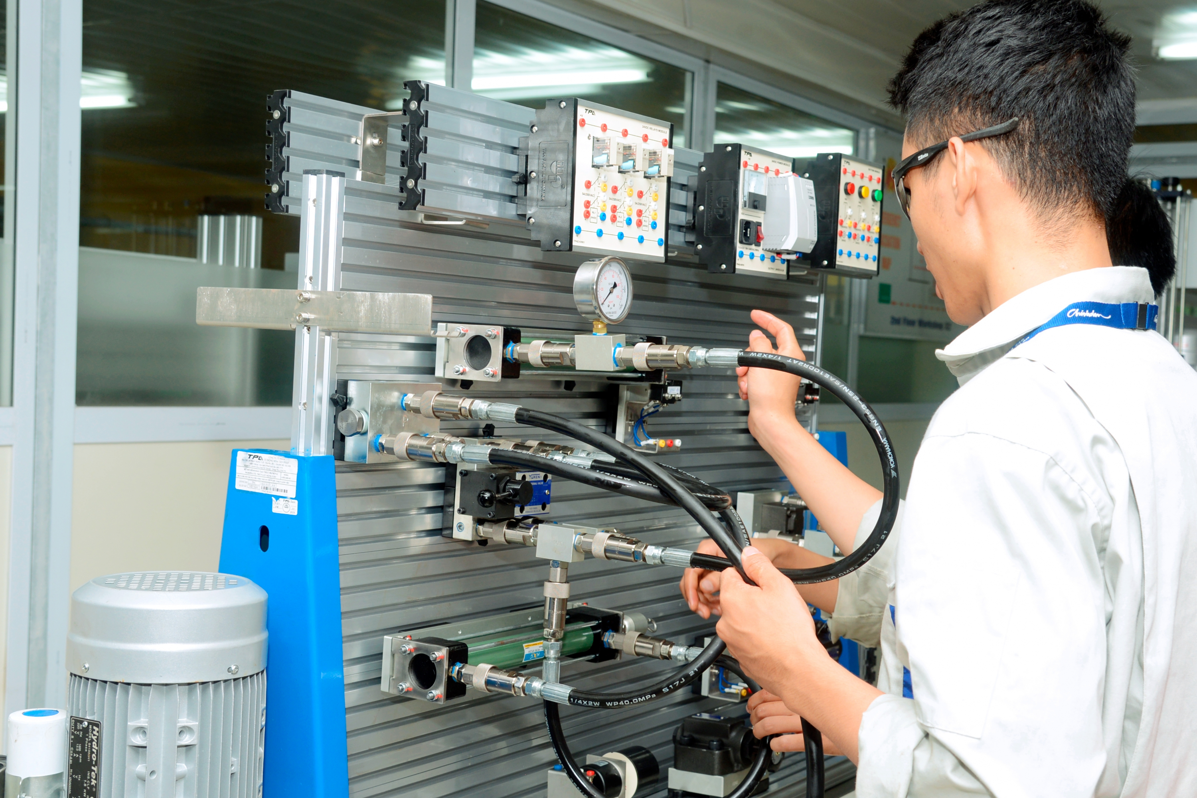
4. Báo cáo và đánh giá dự án
Nội dung: Chỉ ra được mức độ phù hợp của bản thân đối với nhóm nghề thuộc lĩnh vực kĩ thuật, công nghệ.

Slide 25
4. Báo cáo và đánh giá dự án
Yêu cầu: làm rõ các đặc điểm của bản thân:
Về năng lực.
1
2
Về sở thích.
Về bối cảnh
gia đình.
Về cá tính.
3
4

Slide 26
LUYỆN TẬP
Nhiệm vụ 1. Trả lời câu hỏi trắc nghiệm

Slide 27
Câu 1: Để đánh giá mức độ phù hợp của bản thân với
một số ngành nghề thuộc lĩnh vực kĩ thuật, công nghệ
cần thực hiện theo quy trình mấy bước?
A. 1 bước.
B. 2 bước.
C. 6 bước.
D. 3 bước.
D. 3 bước.

Slide 28
Câu 2: Quy trình đánh giá bản thân có ý nghĩa gì khi thực hiện
đánh giá mức độ phù hợp của bản thân với một số ngành nghề
thuộc lĩnh vực kĩ thuật, công nghệ?
A. Làm rõ các đặc điểm về môi trường làm việc, cơ hội nghề nghiệp.
B. Làm rõ các đặc điểm về năng lực, sở thích, cá tính, bối cảnh gia đình.
B. Làm rõ các đặc điểm về năng lực, sở thích, cá tính, bối cảnh gia đình.
C. Làm rõ các đặc điểm về năng lực, điều kiện làm việc, mức thu nhập.
D. Làm rõ các đặc điểm về năng lực chuyên môn, bối cảnh gia đình.

Slide 29
Câu 3: Nghề nào phù hợp với người có sở thích
làm việc với máy móc, dụng cụ?
A. Nghề thuộc lĩnh vực giáo dục.
B. Nghề thuộc lĩnh vực kĩ thuật, công nghệ.
B. Nghề thuộc lĩnh vực kĩ thuật, công nghệ.
C. Nghề thuộc lĩnh vực
nghiên cứu.
D. Nghề thuộc lĩnh vực quản lí.

Slide 30
Câu 4: Nghề nào phù hợp với người
biết đọc các bản vẽ/bản vẽ thiết kế?
A. Nhà nghiên cứu sử học.
B. Nhân viên tư vấn.
C. Đầu bếp.
D. Kĩ sư xây dựng.
D. Kĩ sư xây dựng.

Slide 31
Câu 5: Thích điều tra, phân loại, khái quát và tổng hợp vấn đề
phù hợp với nhóm tính cách nào?
A. Nhóm xã hội.
B. Nhóm nghệ thuật.
C. Nhóm nghiên cứu.
C. Nhóm nghiên cứu.
D. Nhóm nghiệp vụ.

Slide 32
Câu 6: Nội dung nào dưới đây KHÔNG phải là đặc điểm sở thích
khi đánh giá mức độ phù hợp nghề nghiệp?
A. Có khả năng làm việc độc lập.
B. Vận hành, thiết kế, sửa chữa máy móc, thiết bị công nghệ.
C. Trực tiếp tạo ra các thành phẩm kĩ thuật, công nghệ.
D. Môi trường làm việc có tính
kỉ luật cao, ngăn nắp.
D. Môi trường làm việc có tính
kỉ luật cao, ngăn nắp.

Slide 33
Câu 7: Công việc của nghề Lập trình viên là:
A. Xây dựng phần mềm,
ứng dụng mới bằng các
ngôn ngữ lập trình thích hợp.
A. Xây dựng phần mềm,
ứng dụng mới bằng các
ngôn ngữ lập trình thích hợp.
B. Xây dựng, kiểm soát và đảm bảo vận hành mạng máy tính.
C. Kiểm soát, hỗ trợ các
hệ thống công nghệ thông tin.
D. Thiết kế, xây dựng hệ thống công nghệ thông tin, phần mềm.

Slide 34
Câu 8: Nghề nào phù hợp với người biết cách lắp ráp mô hình,
tự lắp ráp, sửa chữa đồ dùng,...?
A. Nghề thuộc lĩnh vực giáo dục.
B. Nghề thuộc lĩnh vực kĩ thuật, công nghệ.
B. Nghề thuộc lĩnh vực kĩ thuật, công nghệ.
C. Nghề thuộc lĩnh vực
nghiên cứu.
D. Nghề thuộc lĩnh vực quản lí.

Slide 35
LUYỆN TẬP
Nhiệm vụ 2: Đánh giá khả năng phù hợp của bản thân với các ngành nghề trong lĩnh vực
kĩ thuật, công nghệ

Slide 36
Một số ngành nghề trong lĩnh vực kĩ thuật, công nghệ
Kĩ sư cơ khí
Kĩ sư phầm mềm

Slide 37
Một số ngành nghề trong lĩnh vực kĩ thuật, công nghệ
Chuyên viên an ninh mạng
Nhà thiết kế đồ họa

Slide 38
Hoàn thành bảng sau để đánh giá khả năng phù hợp của bản thân với một trong các nghề đó và đưa ra lí do:
Ngành nghề | Khả năng | Sở thích | Giá trị cá nhân | Mục tiêu nghề nghiệp
Kĩ sư phần mềm | .../10 | .../10 | .../10 | .../10
Kĩ sư cơ khí | .../10 | .../10 | .../10 | .../10
Nhà thiết kế đồ họa | .../10 | .../10 | .../10 | .../10
Chuyên viên an ninh mạng | .../10 | .../10 | .../10 | .../10

Slide 39
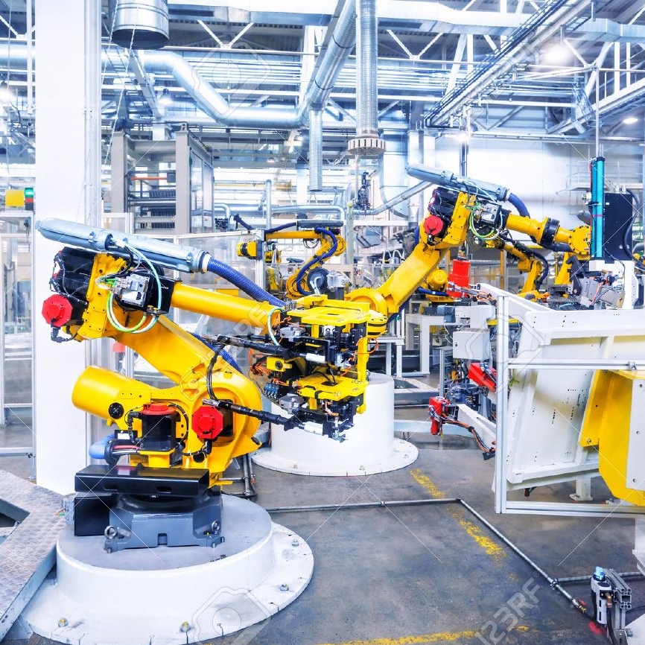
Nhiệm vụ về nhà
Hãy quan sát quanh em có ai làm trong lĩnh vực công nghệ, kĩ thuật và nhận xét khả năng của người đó.

Slide 40
HƯỚNG DẪN VỀ NHÀ
Ôn lại kiến thức đã học.
Hoàn thành bài tập phần Vận dụng.

Slide 41
CẢM ƠN CÁC EM
ĐÃ CHÚ Ý
LẮNG NGHE!

